Slide 1
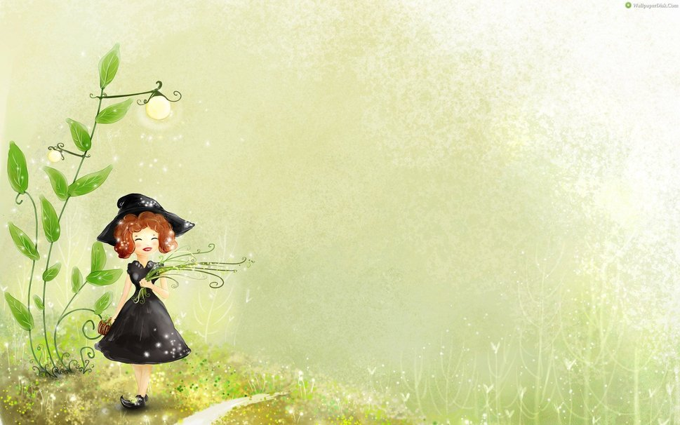
Мастер-класс для родителей «Кукла»
Подготовила:
Захарова Е.А.

Slide 2
Цель
Проявить интерес у родителей к совместной деятельности с детьми
для изготовление игрушки
«Куклы - марионетки».

Slide 3
Задачи
Познакомить родителей и детей с одной из старых техник изготовления игрушки.
Закрепить интерес к образовательному процессу через совместное изготовление игрушки, в данной технике.

Slide 4
Берем пластмассовый шарик

Slide 5
С помощью ниток и иголки обматываем шарик белой тканью, так как показано на картинке

Slide 6
Нитками вышиваем на нашей кукле , челку

Slide 7
С помощью ниток формируем волосы

Slide 8
Атласную ткань складываем пополам, посередине, делаем срез, чтобы сделать кукле-марионетке туловище.

Slide 9
Аналогично делаем также со второй тканью, это уже будет платье. Атласную ленту повязываем на «шее».

Slide 10
Основу шляпы обшиваем тканью, и украшаем брошью

Slide 11
Рисуем кукле лицо, и украшаем: одеваем бусы, пришиваем к платью пуговицы

Slide 12
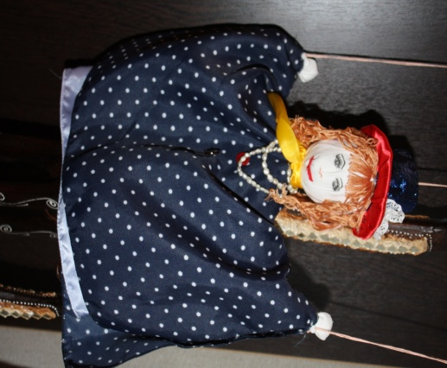

Slide 13
Марионетки помогут малышам развить воображение, правильно координировать движения. Играя и фантазируя с ними, ребенок получает максимум хороших эмоций.

